Slide 1
Доклад о работе
ГБУ «Жилищник района Богородское»
за 2025 год

Slide 2
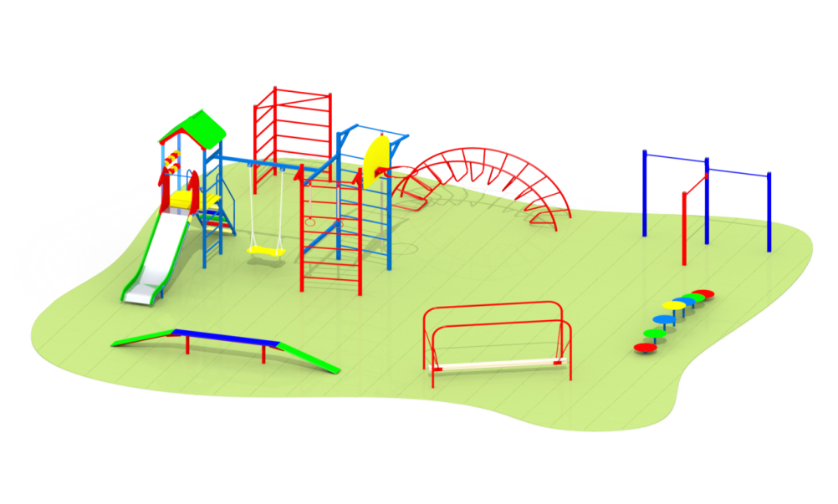

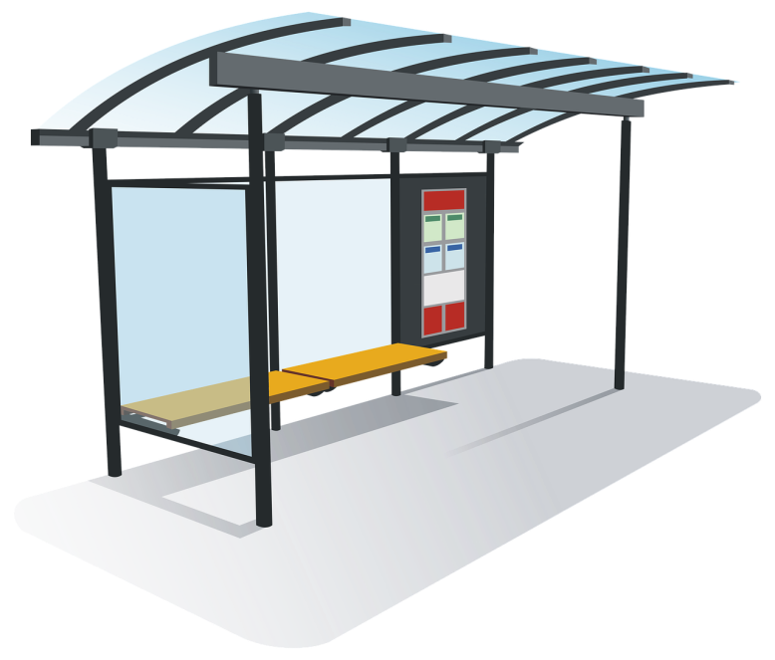
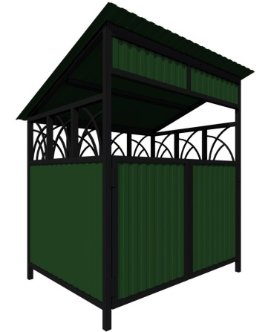
Объекты на обслуживании ГБУ «Жилищник района Богородское»
336 МКД 156 детских и 16 спортивных площадок
179 детских и 18 спортивных площадок
144 контейнерных площадок 46 остановок общественного транспорта

Slide 3
Техника для содержания объектов дорожного хозяйства и
дворовых территорий
№ п/п | Наименование техники | Количество
1 | Дорожно-комбинированные машины | 12
2 | Для уборки тротуаров | 16
3 | Погрузочная техника | 16
4 | Самосвалы | 4
5 | Специальная дорожная техника (фреза, каток, вышки, прицеп, дробилка, компрессор, пескоразбрасыватели,генераторы,бочки) | 29
6 | Трактор косилка | 1
7 | Автомобиль для перевозки персонала и материалов | 19
 | Итого | 97

Slide 4
Регламентные работы по содержанию МКД проведенные в весенне-летний период:
- наладка инженерного оборудования жилых зданий в соответствии с нормативными требованиями;
- приведение в порядок подвальных и чердачных помещений;
- проверка состояния облицовки и штукатурки цоколей, фасадов, мелкий ремонт фасадов;
- ремонт полов в подвальных помещениях и на лестничных клетках;
- укрепление флагодержателей и домовых указателей;
- очистка кровель от посторонних предметов и мусора;
- текущий ремонт кровель, внутренних водостоков, входных дверей.

Slide 5
Регламентные работы по подготовке домов к осенне-зимней эксплуатации:
- ревизия запорной арматуры;
- замена устаревшей и неисправной запорной арматуры на магистралях и узлах управления, на трубопроводах отопления, горячего и холодного водоснабжения;
- замена ветхих участков трубопроводов различного диаметра;
- замена контрольно-измерительных приборов (КИП);
-устройство паро-влагонепроницаемых стенок входа и выхода трубопроводов;
- регулировка тепловых узлов.

Slide 6
Капитальный ремонт МКД
Силами ГБУ выполнены работы по капитальному ремонту общего имущества 9 жилых многоквартирных домов
№ п\п | Адрес | Выполненные системы
1 | Глебовская ул. 10 | Подъезды
2 | Гражданская 4-я ул. 43 к.6 | ГВС-магистрали
3 | Ивантеевская ул. 21 | Электроснабжение, подвальное помещение
4 | Ивантеевская ул. 4 к.1 | Подъезды
5 | Миллионная ул. 12 | Электроснабжение, подъезды
6 | Погонный пр. 1 к.3 | Подвальное помещение
7 | Подбельского 3-й пр. 16А | Кровля
8 | Ивантеевская ул., д. 8 | Подъезды
9 | Рокоссовского, д. 21/21 | Восстановительный ремонт после замены оконных блоков

Slide 7
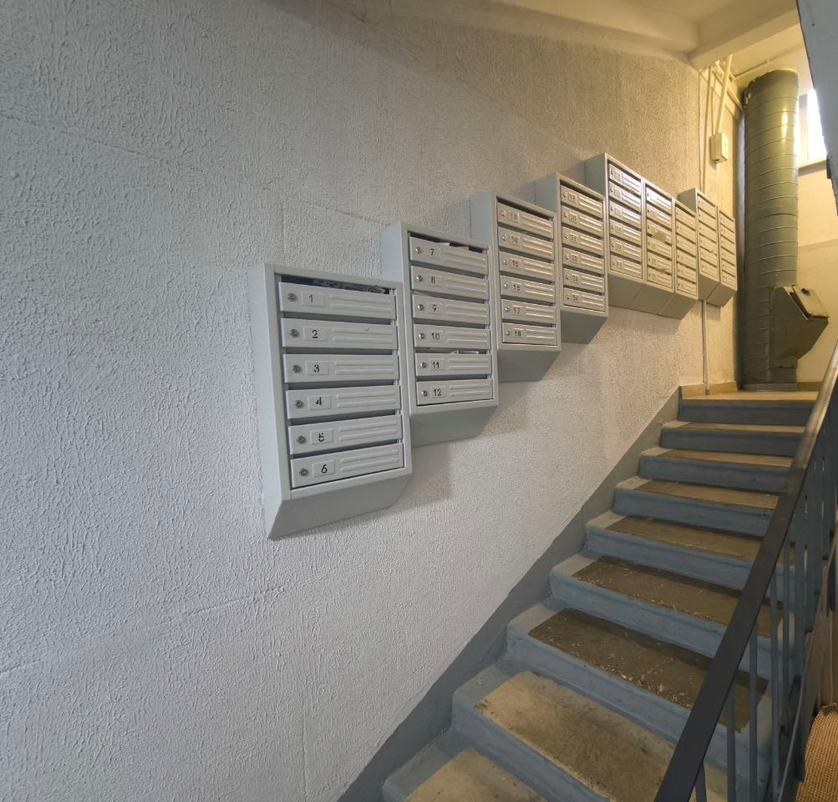
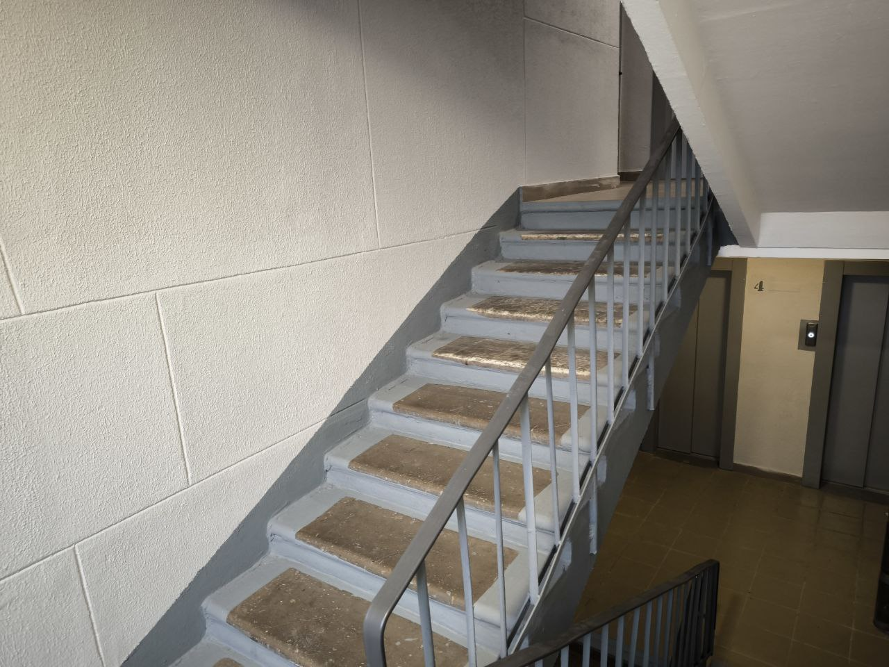
Ивантеевская ул., д. 8

Slide 8
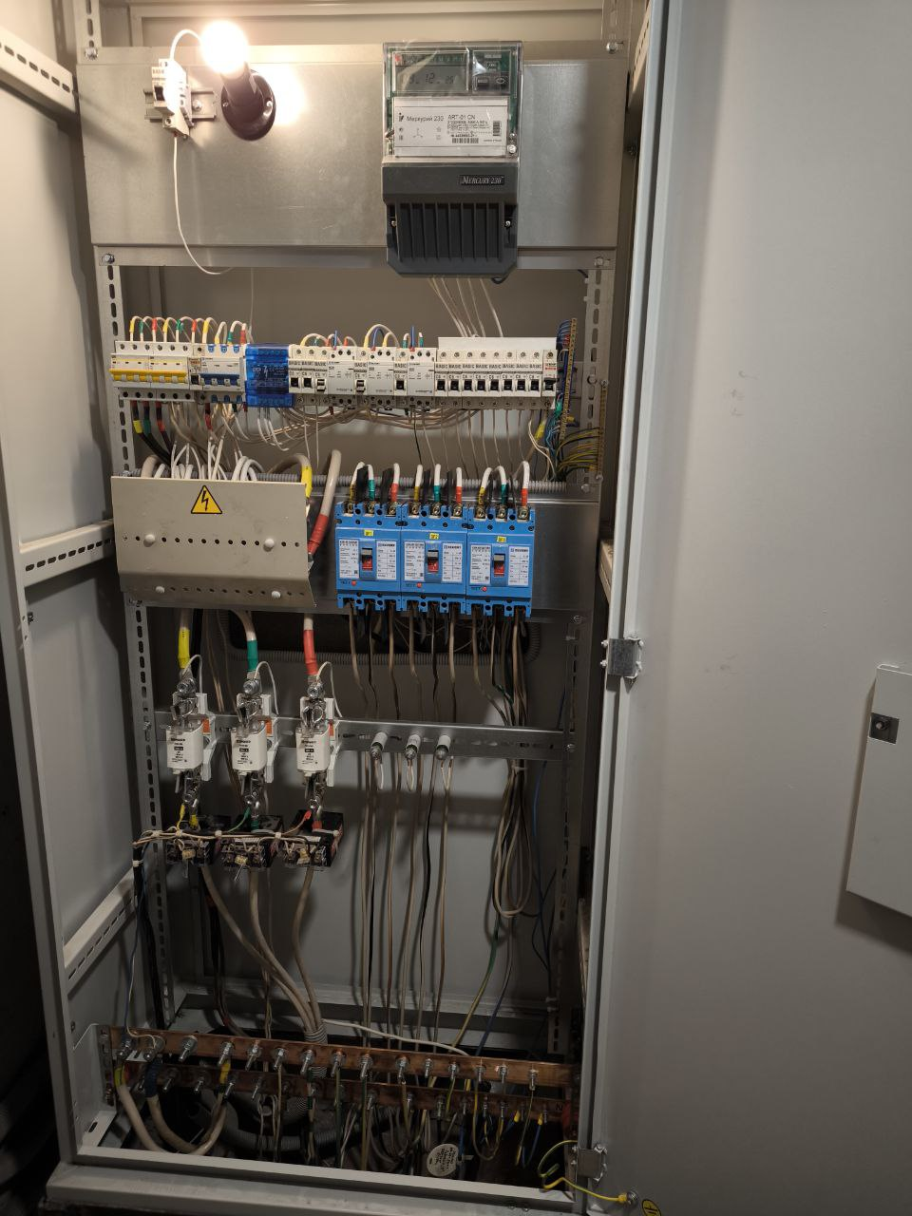
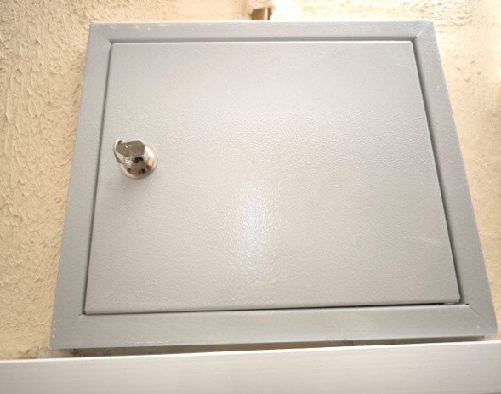
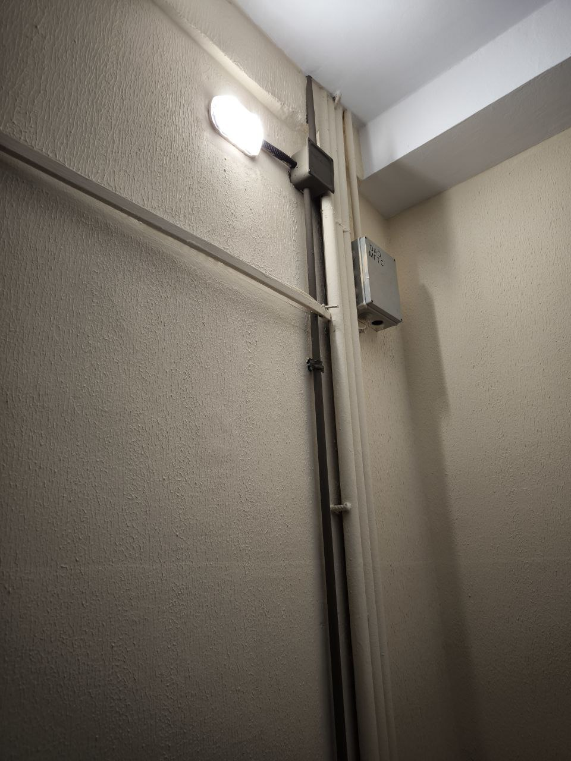
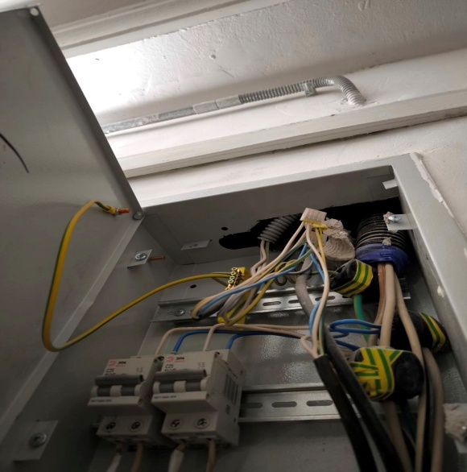
Миллионная ул., д. 12

Slide 9
Коммерческими подрядными организациями произведены работы по капитальному ремонту общего имущества 10 жилых многоквартирных домов
№ п\п | Адрес / подрядная организация | Выполненные системы
1 | Ивантеевская ул., д. 11Б ООО СК "Анри" | ЦО-магистрали, Кровля, Электроснабжение
2 | Бойцовая ул. 6 к.6 АНО "АвтоДорСтройТрест" | Подъезды
3 | Бойцовая ул., д. 24, корп. 1 АНО "АвтоДорСтройТрест" | ЦО-стояки, ЦО-магистрали, ХВС-стояки, Кровля
4 | Бойцовая ул., д. 24, корп. 2 АНО "АвтоДорСтройТрест" | Подъезды
5 | Глебовская ул. 9 АНО "АвтоДорСтройТрест" | Подъезды
6 | Глебовская ул. 11 АНО "АвтоДорСтройТрест" | Подъезды
7 | Глебовская ул. 16 АНО "АвтоДорСтройТрест" | ГВС-магистрали, ХВС-магистрали, подъезды
8 | Рокоссовского Маршала бульв. д. 8, корп. 2 АНО "АвтоДорСтройТрест" | Подъезды
9 | Рокоссовского Маршала бульв. д. 8, корп. 3 АНО "АвтоДорСтройТрест" | Подъезды
10 | Рокоссовского Маршала бульв. 29/13 АНО "АвтоДорСтройТрест" | Подъезды

Slide 10
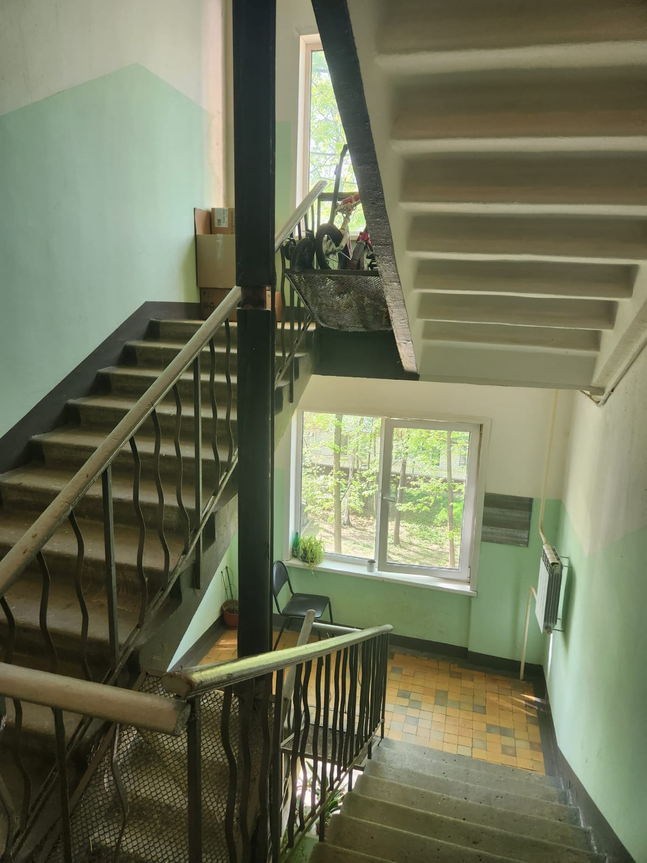
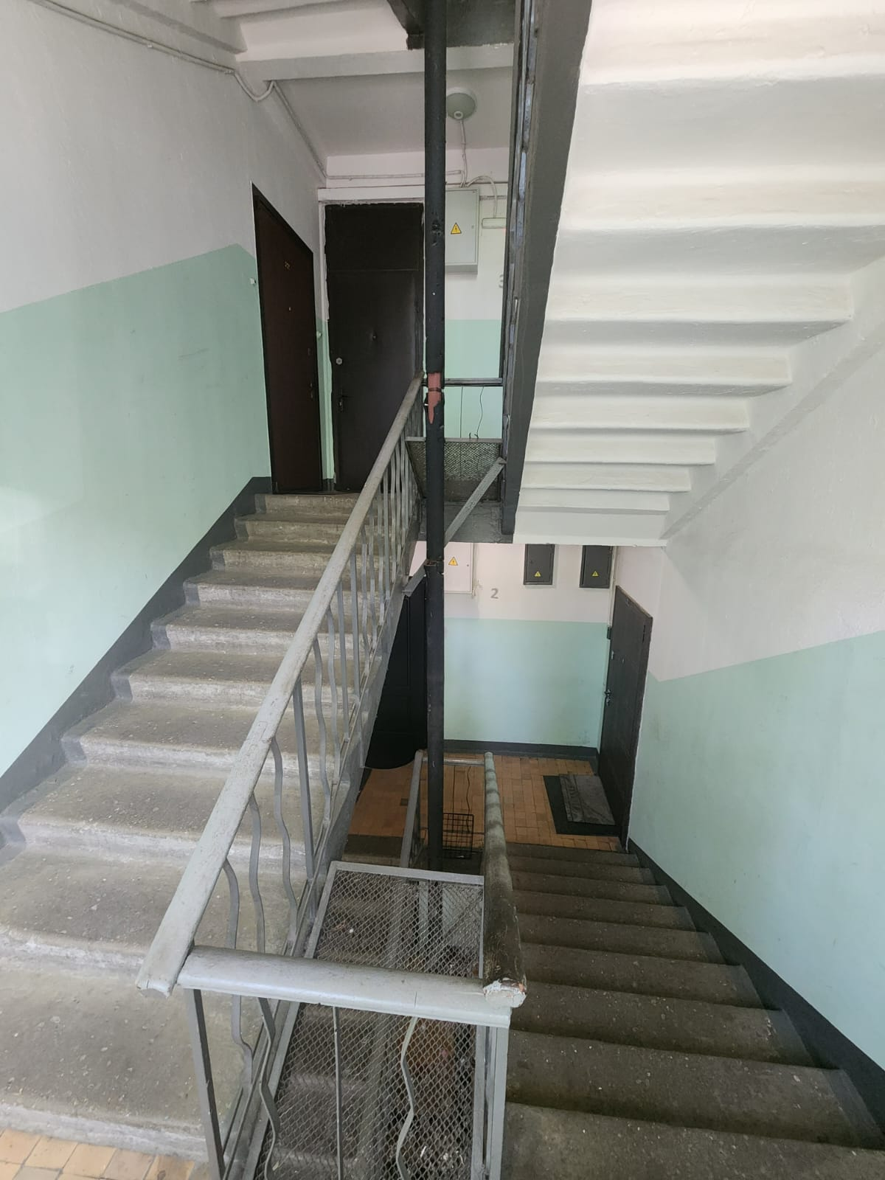
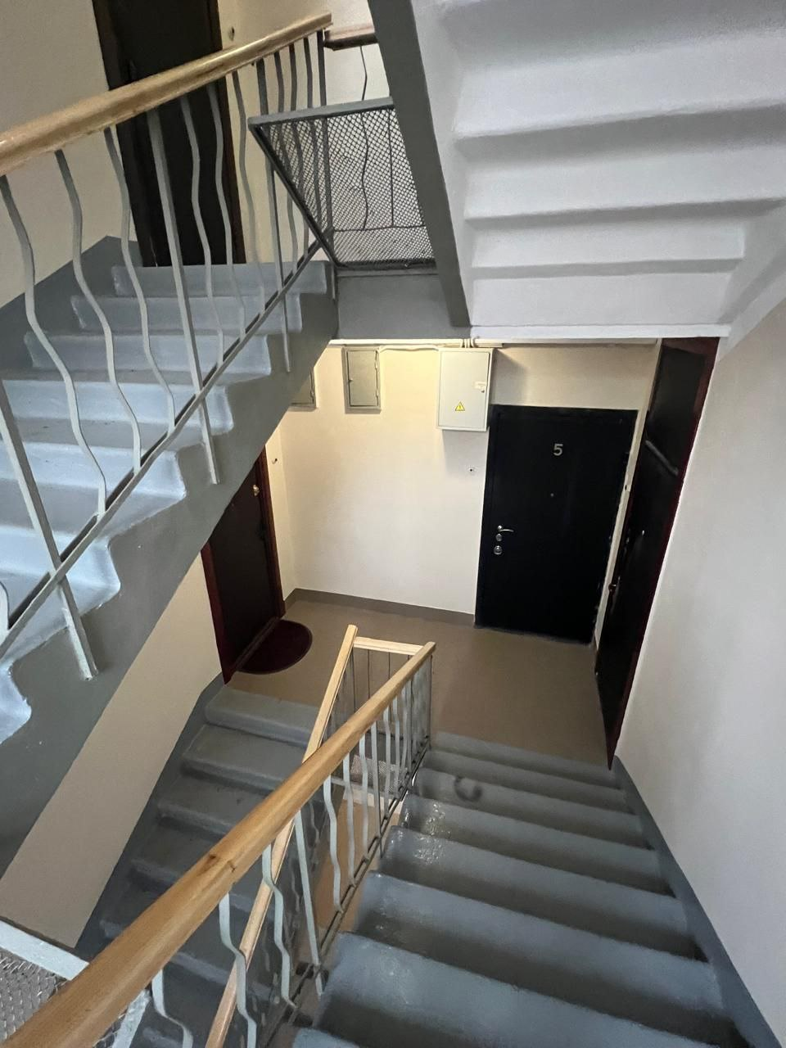
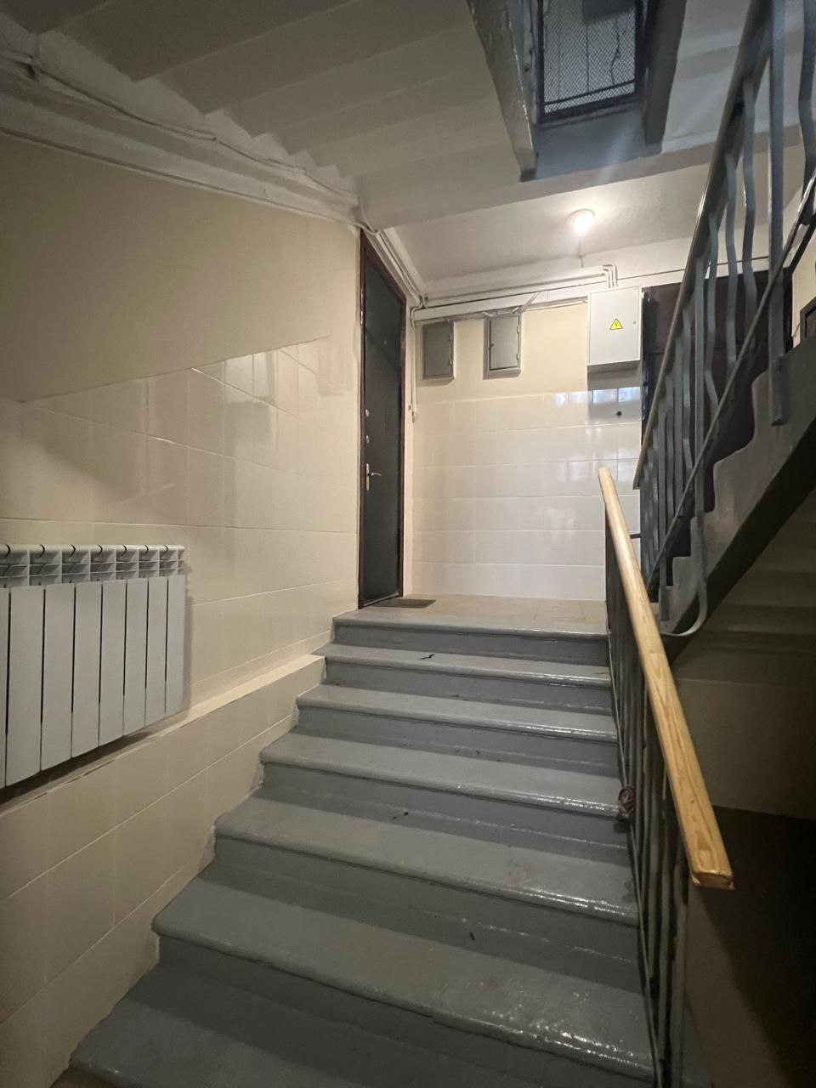
До
После
Бойцовая ул., д.6 , к.6

Slide 11
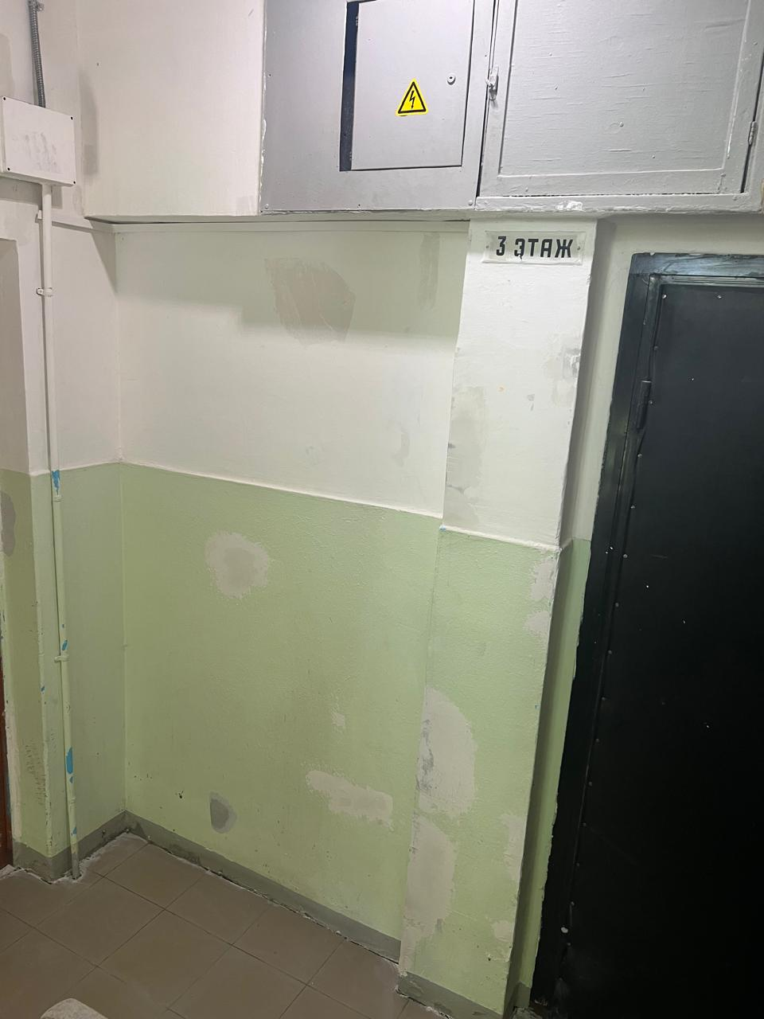
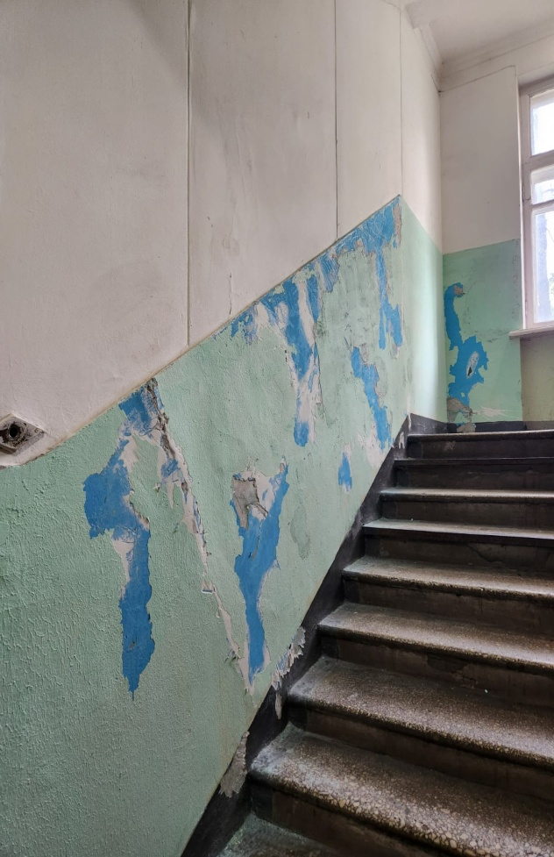
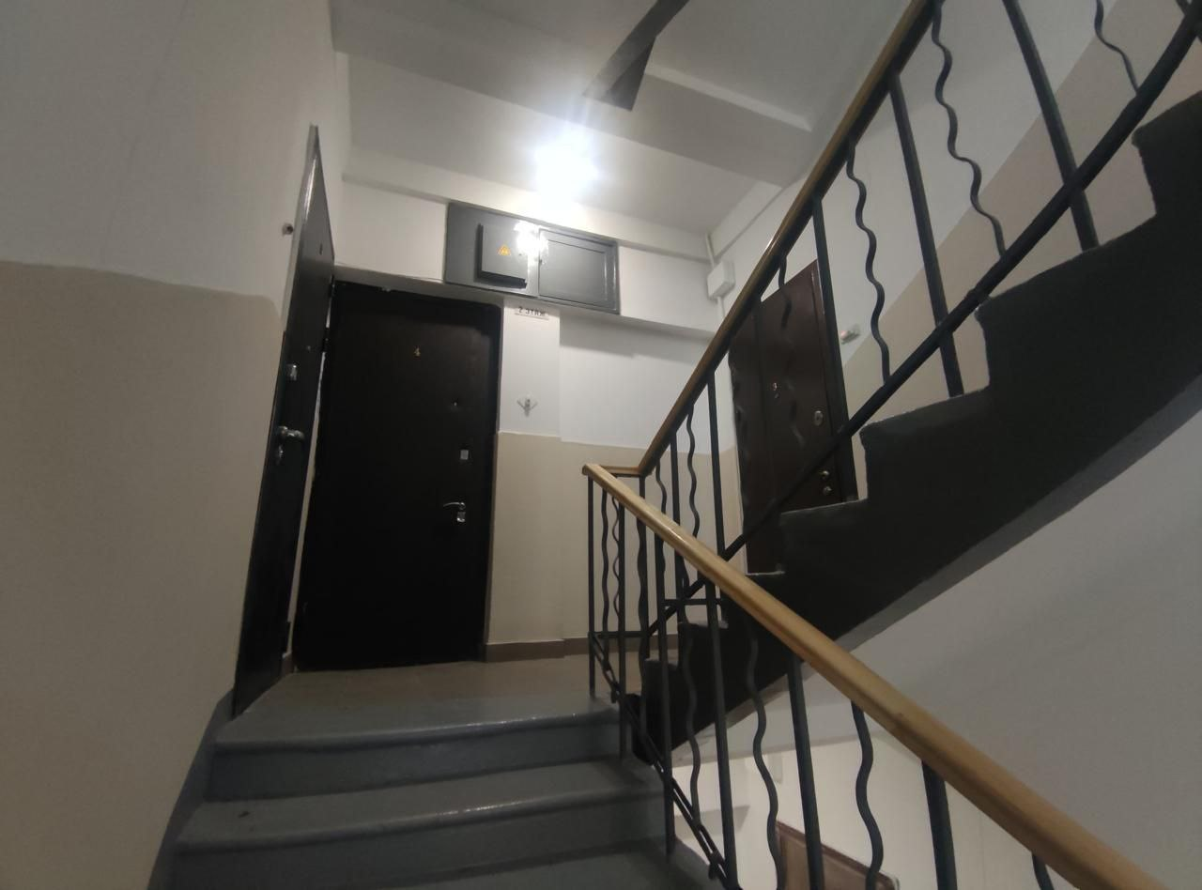
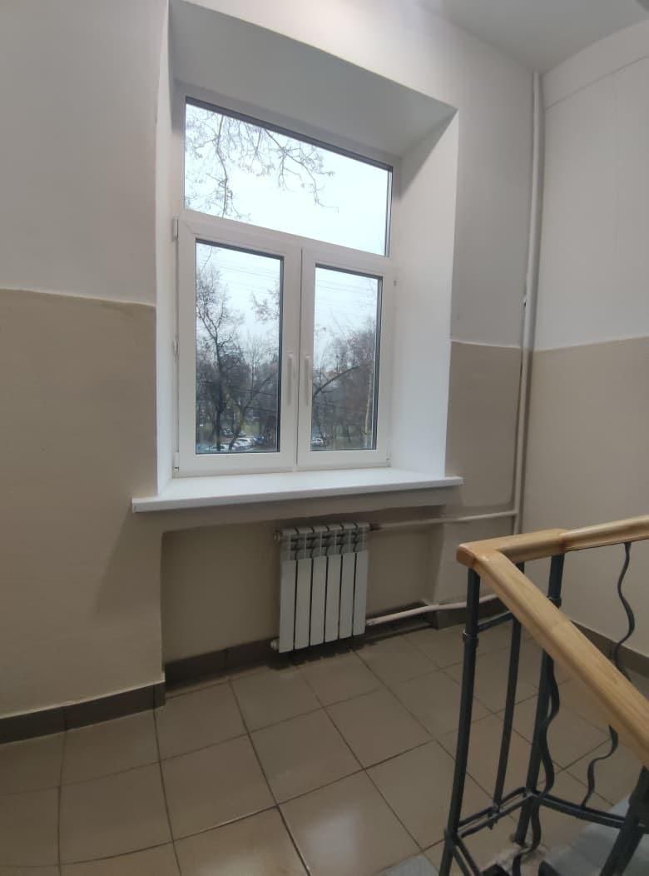
До
После
Глебовская ул. д. 16.

Slide 12
Замена лифтового оборудования
№ п\п | Адрес | Количество лифтов
1 | Глебовская ул. 11 | 3
2 | Гражданская 1-я ул. 97 | 1
3 | Гражданская 1-я ул. 99 к.2 | 1
4 | Ивантеевская ул. 4 к.1 | 2
5 | Ивантеевская ул. 9 | 2
6 | Краснобогатырская ул. 75 к.2 | 1
7 | Прогонная 2-я ул. 7 | 1
8 | Просторная ул. 9 | 4
9 | Рокоссовского Маршала бульв. 36/1 | 5

Slide 13
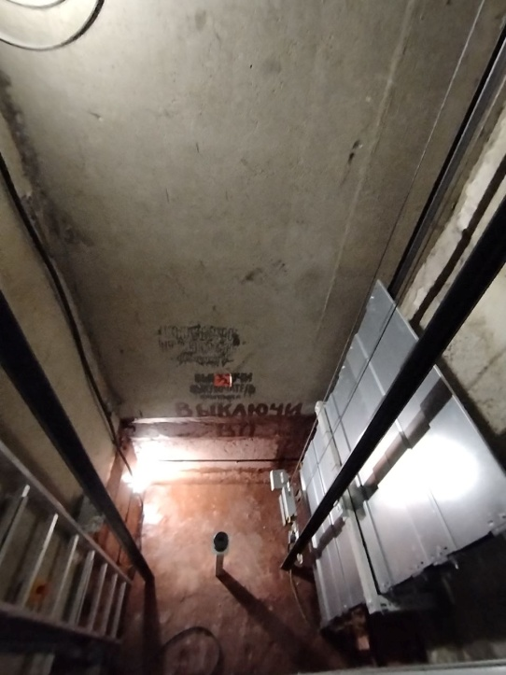
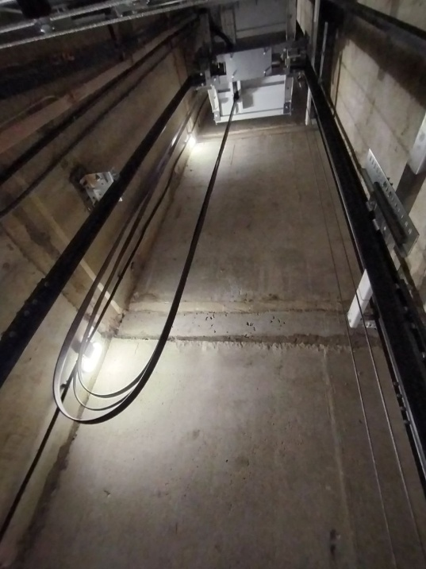
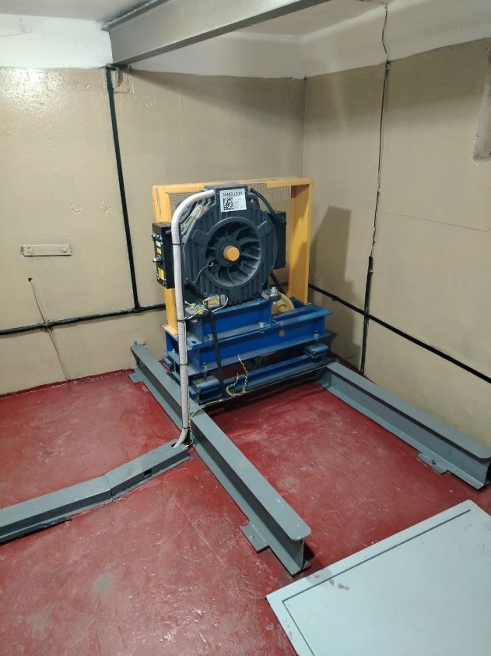
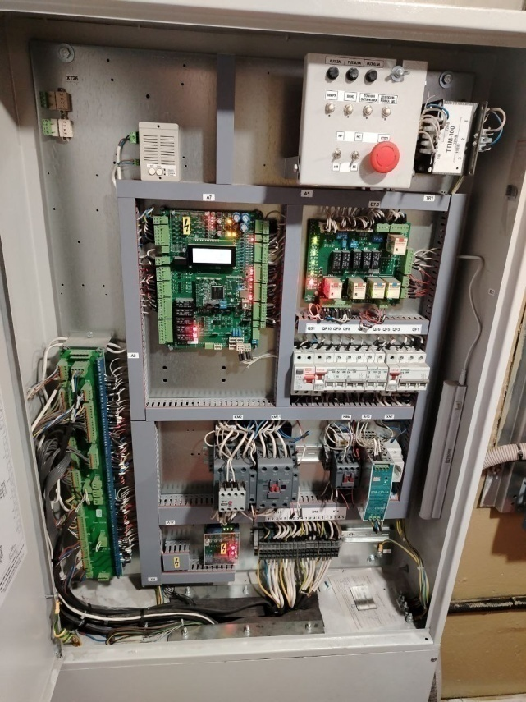
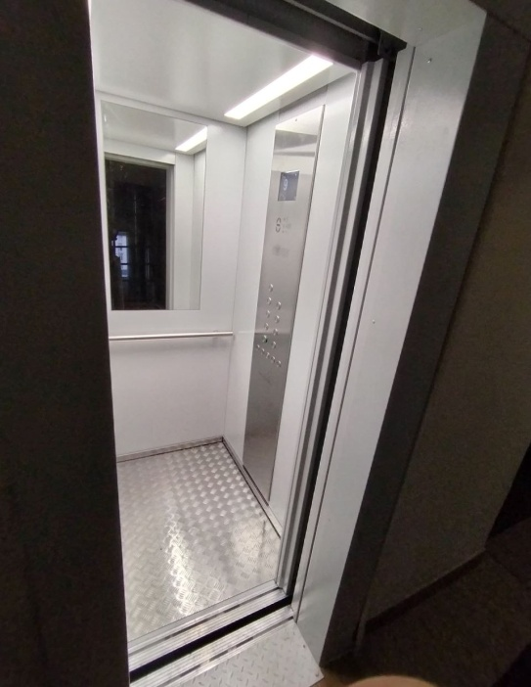
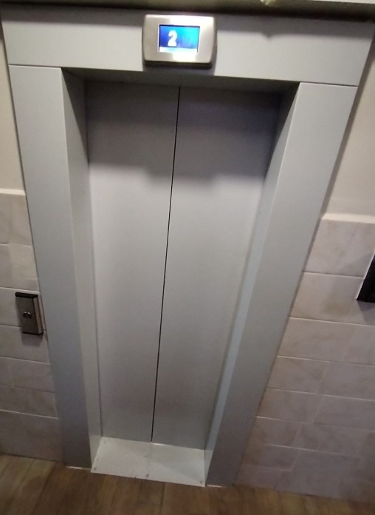

Slide 14
Замена газового оборудования
№ п\п | Адрес | Подрядная организация
1 | Просторная ул. 15 к.1 | АО "МОСГАЗ"
2 | Глебовская ул. 10 | АО "МОСГАЗ"
3 | Глебовская ул. 16 | АО "МОСГАЗ"
4 | Богатырская 3-я ул. 14 | ООО "СпецГазСрой"
5 | Ивантеевская ул., д. 17, корп. 1 | ООО "СпецГазСрой"
6 | 5-й пр. Подбельского, д. 4А, корп. 2 | ООО "СпецГазСрой"

Slide 15
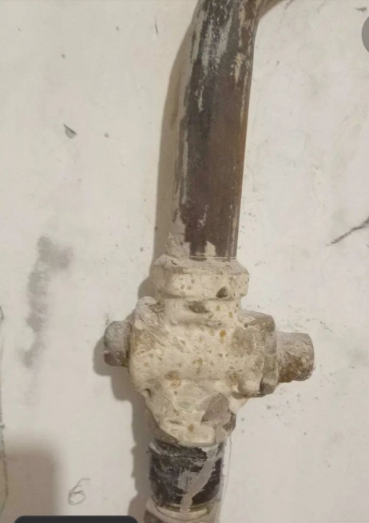
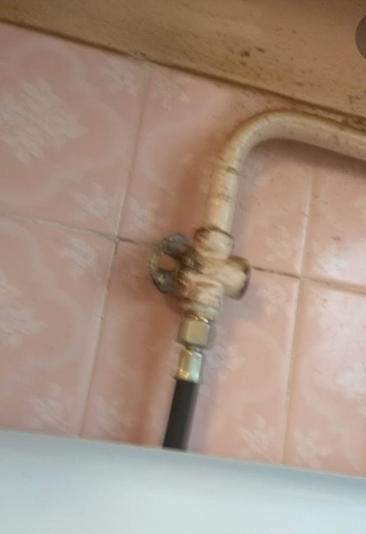
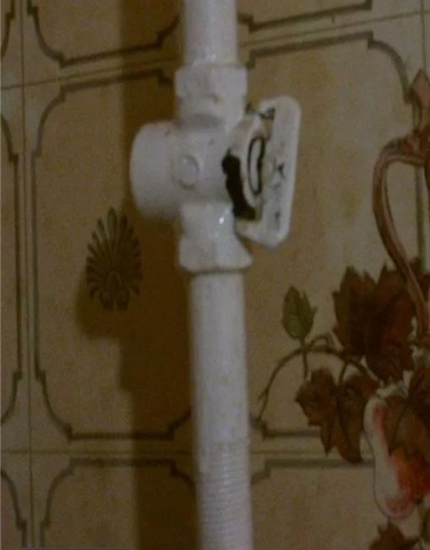
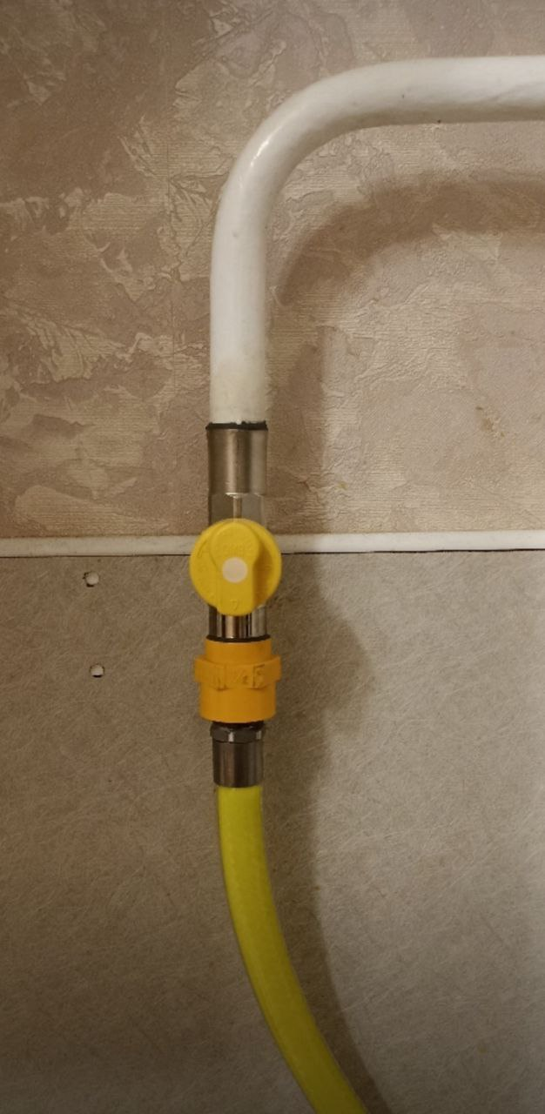
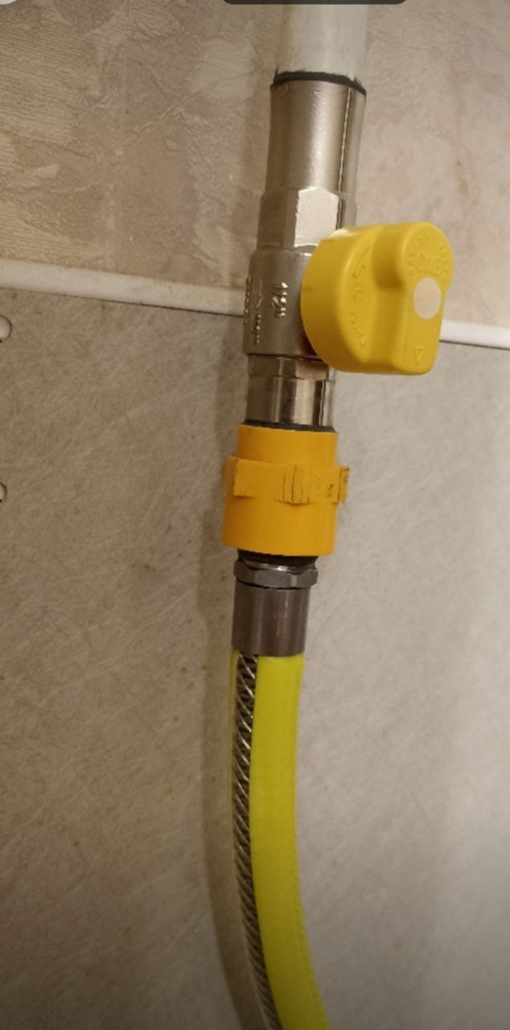
До
После

Slide 16
Ремонт квартир ветеранов ВОВ
В 2025 году ГБУ «Жилищник района Богородское» за счет средств бюджета города Москвы были отремонтированы 5 квартир ветеранов Великой Отечественной войны расположенные по адресам: Ивантеевская ул., д.10; Миллионная ул., д.11, корп. 3; Открытое шоссе д.6, корп.13; Погонный пр., д.1, корп. 10; б-р Маршала Рокоссовского д. 40, на сумму 855 388,71 руб.

Slide 17
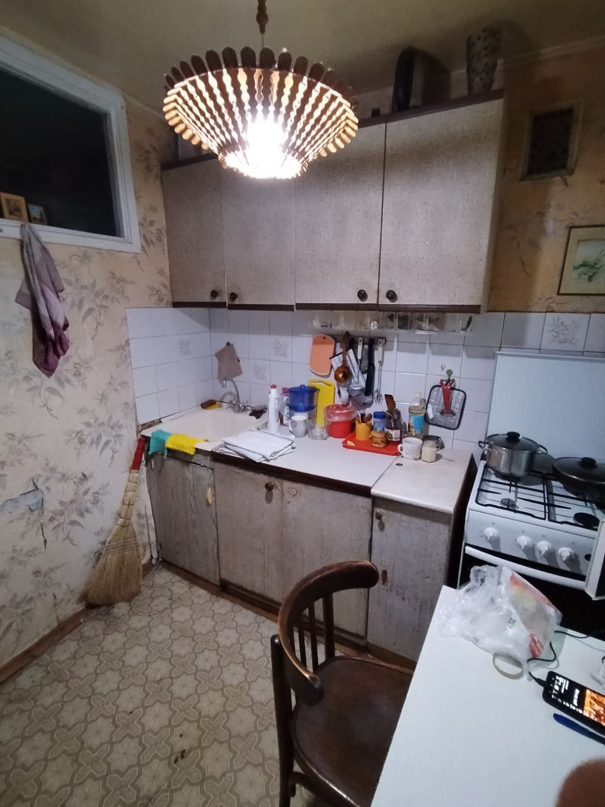
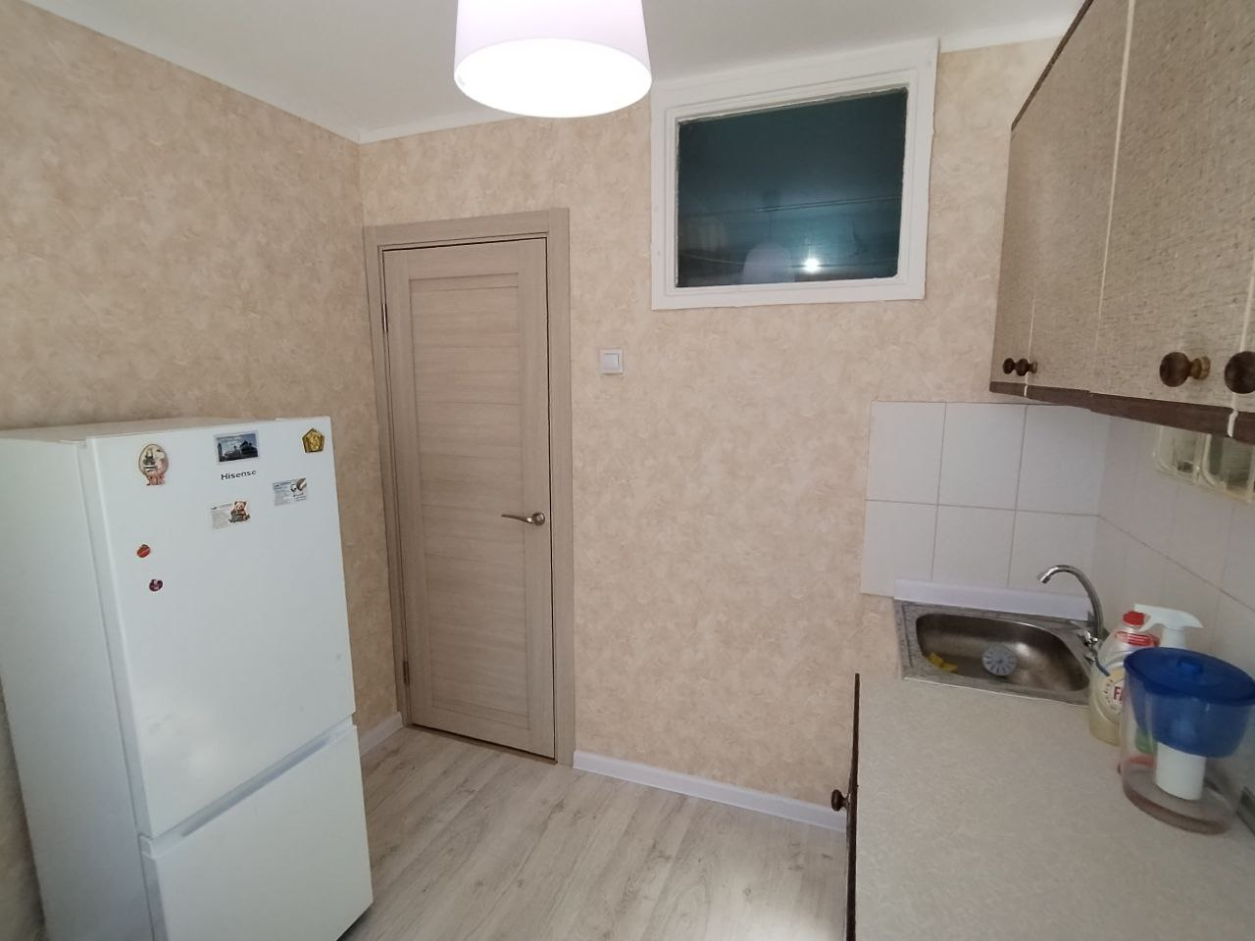
Ивантеевская ул., д. 10

Slide 18
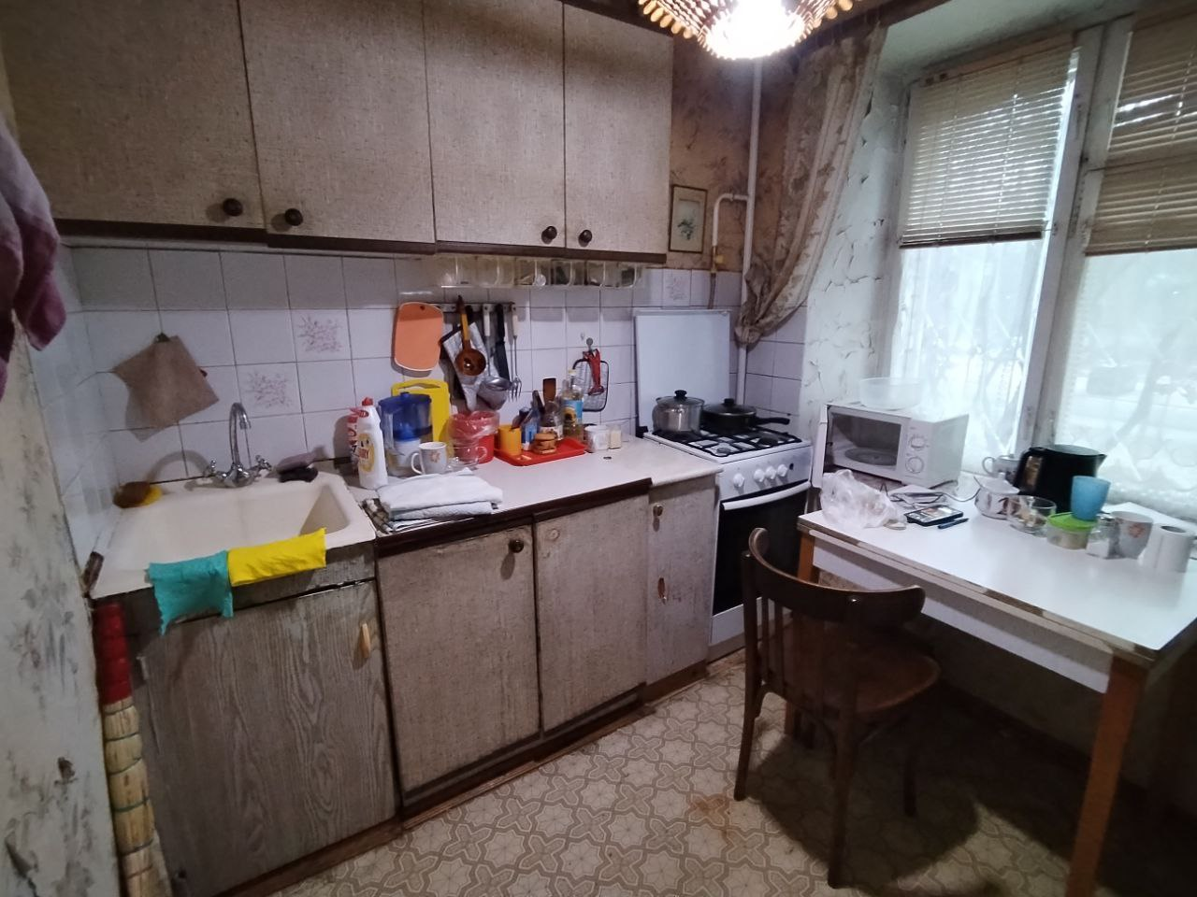
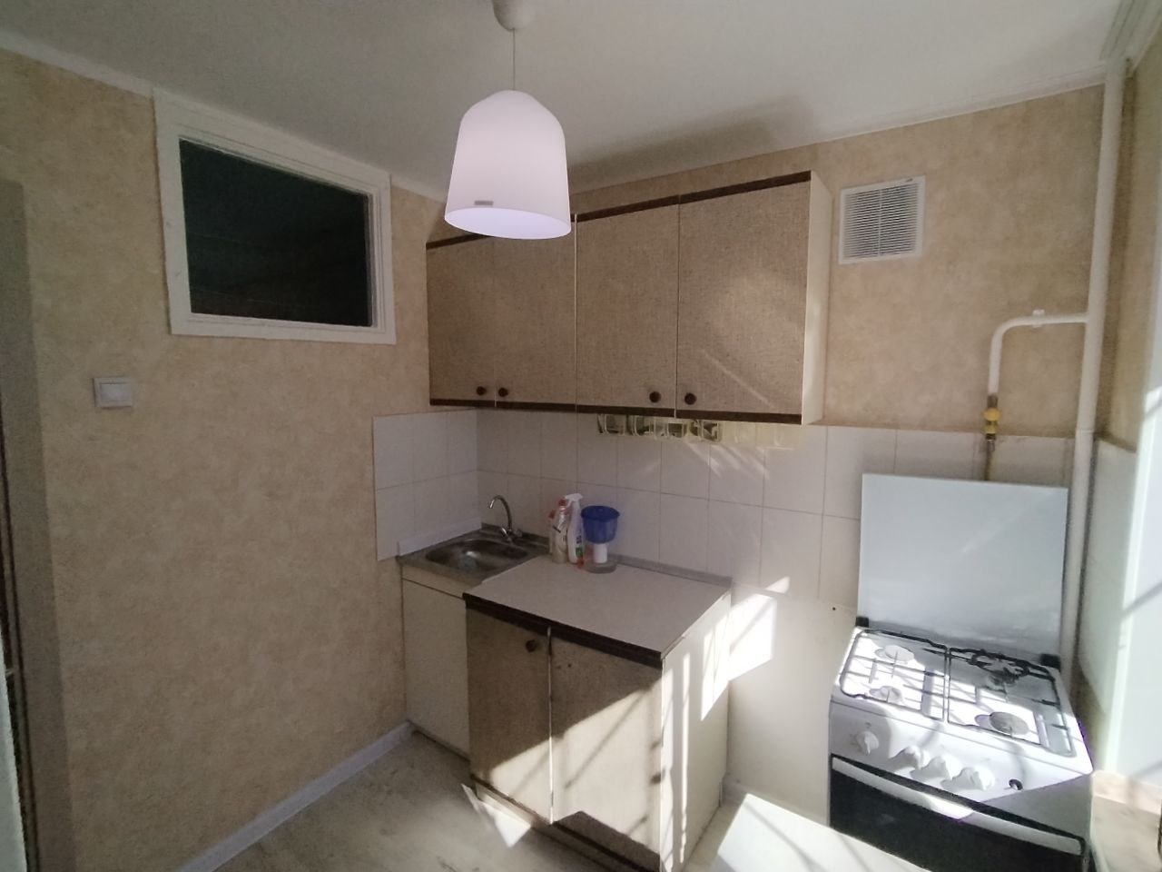
Ивантеевская ул., д. 10

Slide 19
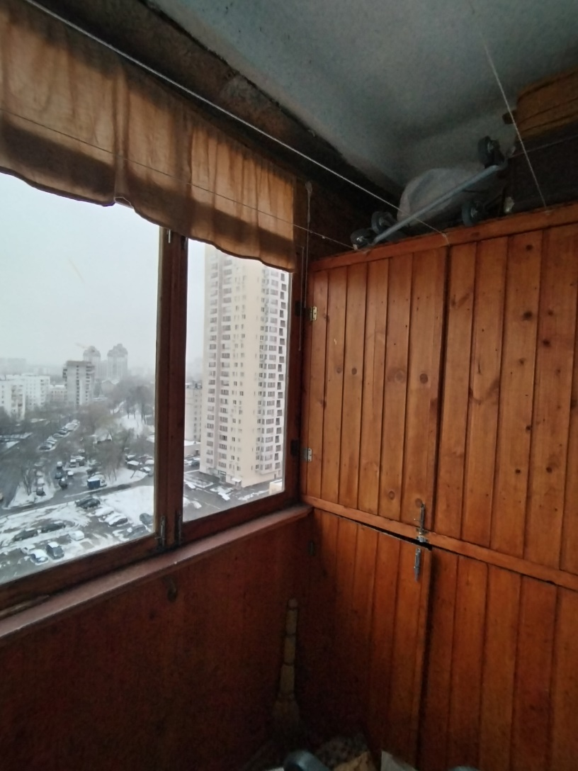
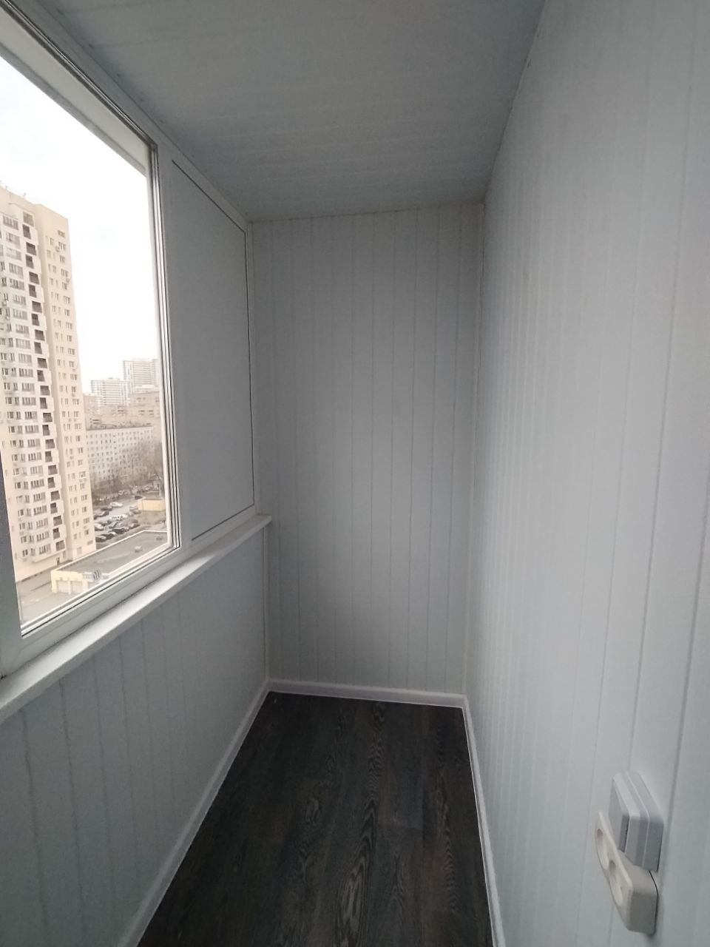
Б-р Маршала Рокоссовского, д.40

Slide 20
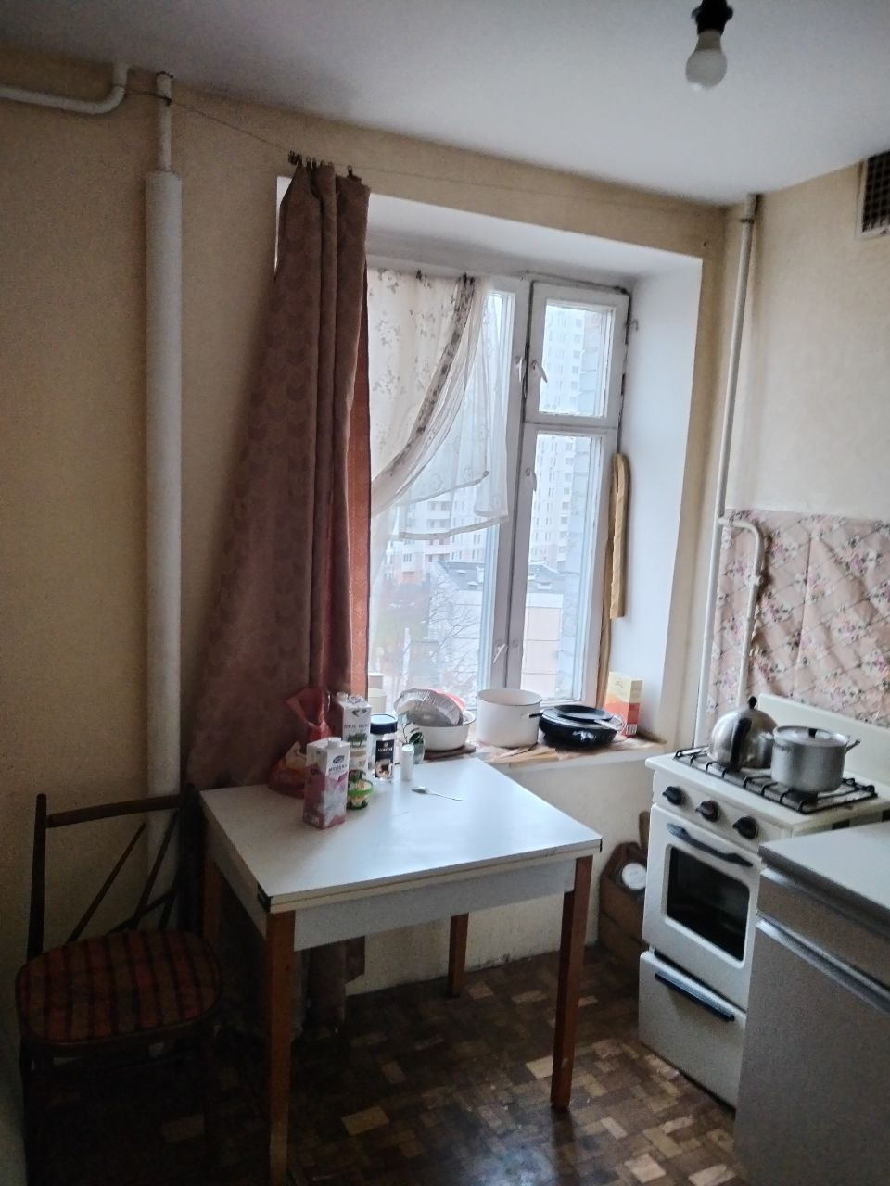
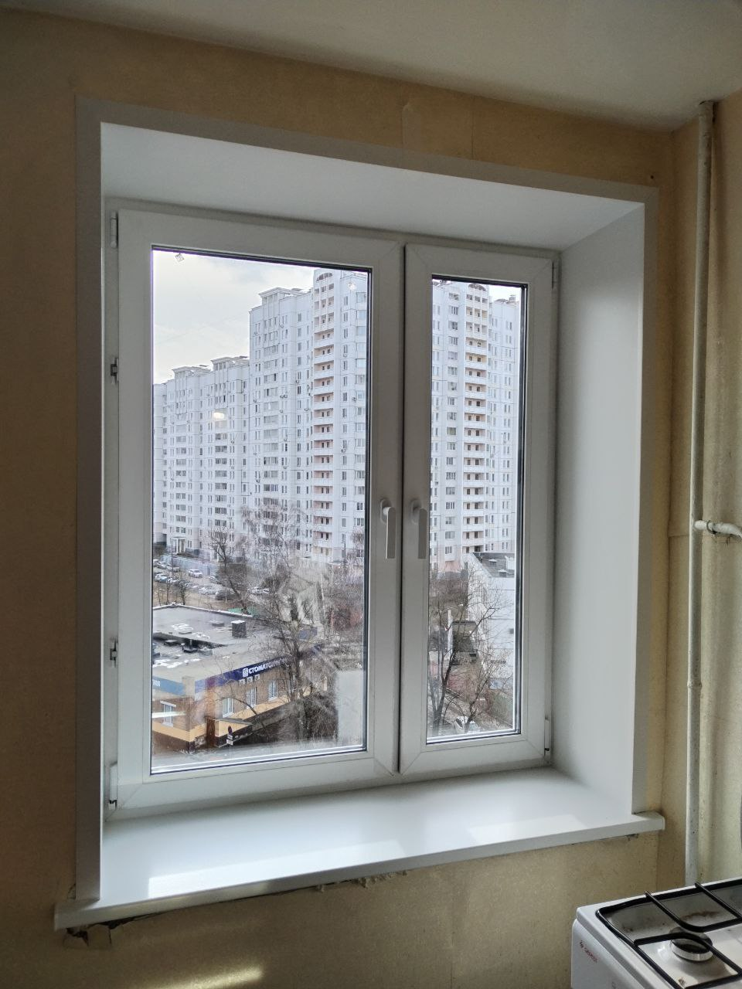
Миллионная ул., д.11, к.3

Slide 21
Пожарная безопасность
и антитеррористическая защищенность
Специалистами ГБУ «Жилищник района Богородское» в целях обеспечения пожарной безопасности и антитеррористической защищенности выполняются следующие мероприятия:
- размещение в МКД памяток и стикеров;
- проверка противопожарного состояния жилых домов;
- обучение специалистов.
В период подготовки проведения праздничных мероприятий осуществляется взаимодействие со специалистами управы района Богородское и ОМВД России по району Богородское города Москвы на предмет антитеррористической защищенности района.

Slide 22
Работа с «должниками»
За отчетный период ГБУ «Жилищник района Богородское» проведены следующие мероприятия:
заключено 143 договоров о реструктуризации задолженности за ЖКУ на сумму 21,39 млн. руб.;
подано 4 886 заявлений в суд о взыскании задолженности с собственников и нанимателей жилых помещений за ЖКУ на сумму 84,8 млн. руб.;
Преображенским отделом судебных приставов возбуждено 1 142 исполнительных производства на сумму 15,32 млн. руб., сумма взысканной задолженности составила 9,32 млн. руб.;
кредитными организациями наложено взыскание на 744 банковских карты на сумму 24,6 млн. руб., сумма взысканной задолженности составила 8,05 млн. руб.;
ограничен выезд за границу 2 456 гражданам, сумма задолженности которых составила более 58,14 млн. руб.;
вынесены постановления о запрете на регистрационные действия в отношении 488 транспортных средств на сумму более 14,2 млн. руб.

Slide 23
Комплексное благоустройство дворовых территории собственными силами
№ п/п | Объект | Силы выполнения работ | Виды работ
1 | Бойцовая ул., д.21, к.2 | Собственные силы | Комплексное благоустройство
2 | Бойцовая ул., д.18, к.11 | Собственные силы | Комплексное благоустройство
3 | Бойцовая д.10 к.7, к.8, к.9 | Собственные силы | Комплексное благоустройство
4 | Бульвар Маршала Рокоссовского д.18 | Собственные силы | Комплексное благоустройство
5 | Бульвар Маршала Рокоссовского д.42 | Собственные силы | Комплексное благоустройство
6 | Миллионная ул., д.1 | Собственные силы | Комплексное благоустройство
7 | Яузская аллея д.4, д.6 | Собственные силы | Комплексное благоустройство
8 | 4ый проезд Подбельского д.6 | Собственные силы | Комплексное благоустройство

Slide 24
Выполненные работы:
- замена МАФ – 166 шт.;
ремонт асфальто-бетонного покрытия проезжей части и тротуаров,
–14 122,6 кв.м.;
-устройство нового А/б покрытия тротуаров, кв.м.-469 кв.м.
- замена/установка дорожного бортового камня – 5 574 п.м.;
- ремонт газона с подсевом семян газонных трав – 9846 кв.м.;
- устройство/ремонт резинового покрытия – 2652 кв.м.;
- на 5 дворовых территориях провели замену контейнерных площадок.

Slide 25
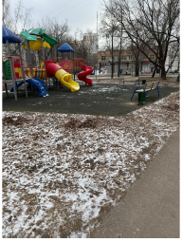
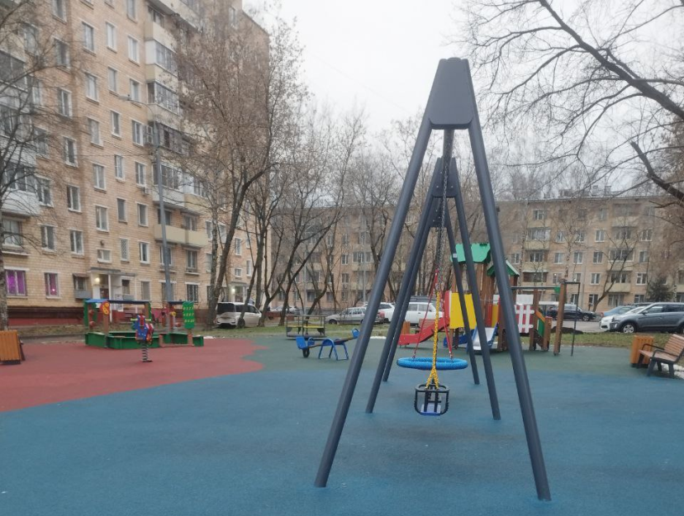
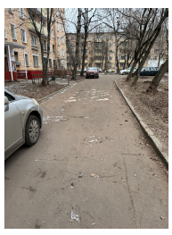
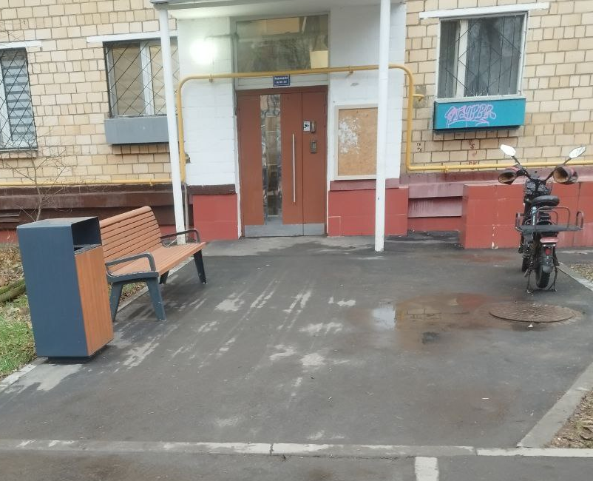
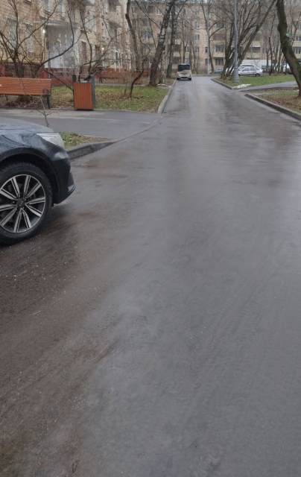
Бойцовая ул. д.21 к.2

Slide 26
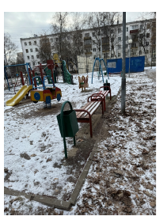
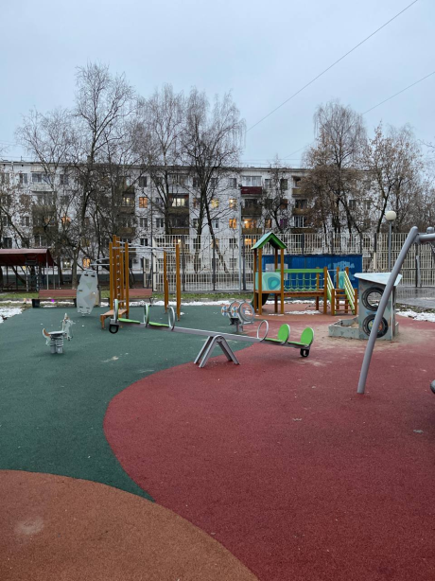
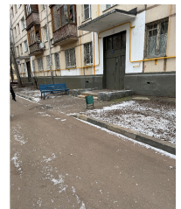
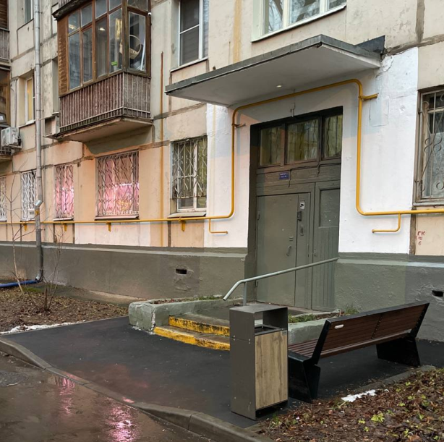
Бойцовая ул., д.18 к.11

Slide 27
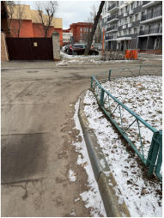
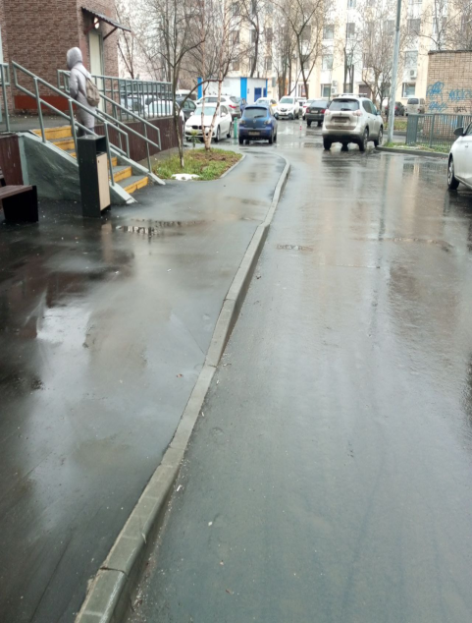
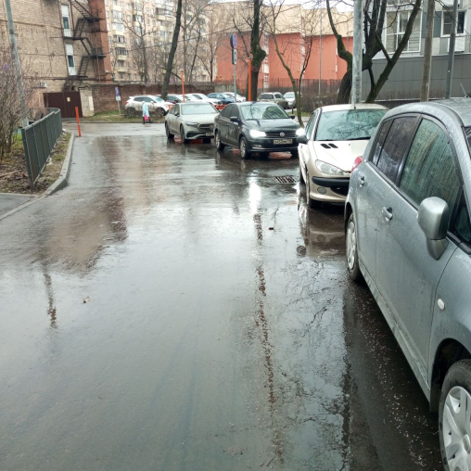
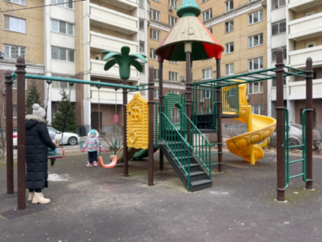
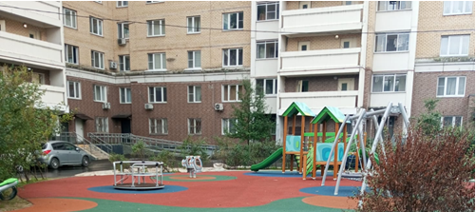
Миллионная ул., д. 1

Slide 28



М. Рокоссовского б-р, д. 18

Slide 29





Яузская ал., д.4, д.6

Slide 30




Подбельского 4-й пр. д.6

Slide 31






М. Рокоссовского бульв., д.42

Slide 32




Бойцовая ул., д.10 к.7, д.10 к.8, д.10 к.9

Slide 33
Комплексное благоустройство дворовых территории
Подрядные организации
№ п/п | Объект | Силы выполнения работ | Виды работ
1 | Погонный проезд д.1 к.4 | Подрядная организация | Комплексное благоустройство
2 | Миллионная д.14 | Подрядная организация | Комплексное благоустройство
3 | Наримановская д.26 к.1 | Подрядная организация | Комплексное благоустройство
4 | Наримановская д.26 к.2 | Подрядная организация | Комплексное благоустройство
5 | Ивантеевская д.28 к.5 | Подрядная организация | Комплексное благоустройство
6 | Ивантеевская д.30 к.1 | Подрядная организация | Комплексное благоустройство
7 | Бойцовая д.24 к.2,к.3 | Подрядная организация | Комплексное благоустройство
8 | Бойцовая д.22 к.4 | Подрядная организация | Комплексное благоустройство

Slide 34
Выполненные работы:
- замена МАФ – 129 шт.;
- ремонт асфальто-бетонного покрытия проезжей части и тротуаров - 10 499 кв.м.;
-устройство нового А/б покрытия тротуаров, кв.м.-740 кв.м.
- замена/установка дорожного бортового камня – 7064 п.м.;
- ремонт газона с подсевом семян газонных трав – 4205 кв.м.;
- устройство/ремонт резинового покрытия – 2144 кв.м.

Slide 35





Миллионная ул., д.14

Slide 36




Наримановская ул., д. 26 к.1

Slide 37




Наримановская ул., д.26 к.2

Slide 38




Бойцовая ул., д. 22 к.4

Slide 39




Бойцовая ул., д. 24 к.2, д. 24 к.3

Slide 40




Ивантеевская ул., д. 28 к.5

Slide 41




Ивантеевская ул. д.30 к.1

Slide 42




Погонный пр-д, 1 к.4

Slide 43
По 3 адресам выполнены работы по ремонту асфальтобетонного покрытия по программе «Большие карты»
№ п/п | Объект | Силы выполнения работ | Виды работ
1 | Бойцовая д.10 к.6 | Собственные силы | Замена АБП
2 | Бойцовая д.14 к.3 | Собственные силы | Замена АБП
3 | М. Черкизовская д.64 | Собственные силы | Замена АБП
Выполненные работы:
- замена МАФ – 26 шт.;
- ремонт асфальто-бетонного покрытия проезжей части и тротуаров - 5 565,9 кв.м.;
- замена/установка дорожного бортового камня – 1526,8 п.м.;
- ремонт газона с подсевом семян газонных трав – 2056,8 кв.м.

Slide 44





М. Черкизовская д.64

Slide 45




Бойцовая 10 к.6

Slide 46



Бойцовая 14 к.3

Slide 47
Благоустройство дворовых территории - отдельные виды работ
№ п/п | Объект | Силы выполнения работ
1 | Открытое шоссе 1 к.12 | Собственные силы
2 | Наримановская 22 к.1 | Собственные силы
Выполненные работы:
- замена МАФ – 4 шт.;
ремонт асфальто-бетонного покрытия проезжей части и тротуаров,
–2 020 кв.м.;
- замена/установка дорожного бортового камня – 581 п.м.;
- ремонт газона с подсевом семян газонных трав – 1043 кв.м.

Slide 48





Открытое шоссе д.1 к.12

Slide 49




Наримановская д.22 к.1

Slide 50






Погонный пр-д д.2, д.4, д.6, д.8
Благоустройство дворовых территории – «Квартал»
Подрядная организация

Slide 51




Благоустройство парка – «Знаковый объект»
Парк «Янтарная горка»
Подрядная организация

Slide 52
Посадка зеленых насаждений проведена в рамках благоустройства парка «Янтарная горка»
На территории парка выполнены посадки зеленых насаждений, а именно:
– Клен остролистный – 7 шт.;
– Сосна горная – 3шт.;
– Спирея серая и японская – 70 шт.;
– Дерен белый – 11 шт.;
– Форзиция – 80 шт.;
– Сирень обыкновенная Жемчужина – 50 шт.;
– Чубушник – 6 шт.;
– Кизильник блестящий – 905 шт.;
– Барбарис Тунбенга – 18 шт.;
– Можжевельник Казацкий – 7 шт.;
– Туя – 9 шт., а также многолетние цветочные культуры (Хоста, Лилейник, Шалфей, Астильба, Очиток, Эхинацея, Манжетка, Вейник, Гортензия).

Slide 53
Парк « Янтарная горка»

Slide 54
Мероприятия направленные на обеспечение безопасности дорожного движения
Адрес объекта | Вид работ
Пересечение 1-я Мясниковской ул. и ул. Токарной | Обустройство нерегулируемого пешеходного перехода | СМР
Территория между ул. Богатырский мост и Казенным прудом | Строительство тротуаров, организация пешеходной зоны на дорожном участке 1-го Белокаменного пр-да | СМР
4-я Гражданская ул., д.34, корп.2 (Зельев переулок) | Организация нерегулируемого пешеходного перехода | СМР
Краснобогатырская ул., д.21 | Обустройство ИН на дворовой территории | СМР

Slide 55
Спасибо за внимание!

